Slide 1
STATISTICKÉ ZPRACOVÁNÍ DAT – FISHERŮV EXAKTNÍ TEST

Slide 2
Metoda chí kvadrát x Fisherův test
Pro zjištění závislosti – metoda chí kvadrát
V některých případech metodu chí kvadrát nelze použít
  rozsah souboru menší než 20
  očekávané četnosti jsou malé
  Lze použít Fisherův test - založen na jiném principu
  Fisherův exaktní test je založen na výpočtu přesné (exaktní)
  pravděpodobnosti, se kterou bychom za platnosti nulové hypotézy o nezávislosti veličin získali naší konkrétní realizaci kontingenční tabulky

Slide 3
Fisherův test
Zjišťujeme závislost dvou kvalitativních veličin na prvcích téhož výběru
Máme náhodný výběr rozsahu n rozdělený do dvou skupin (skupina 1, skupina 2)
Skupiny mohou nabývat hodnotu jednoho ze dvou znaků (znak 1, znak 2)
Příkladem - skupina ženy, muži, znak kouří, nekouří
Úkolem testu je rozhodnout, zda znaky jsou na sobě závislé nebo nezávislé (zda znak 1 má vliv na znak 2)
Fisherův exaktní test odvozen pro kontingenční tabulku 2x2 tzv. čtyřpolní tabulku, ale existuje i jeho zobecnění pro libovolnou kontingenční tabulku

Slide 4
ZÁKLADNÍ PRINCIP FISHEROVA TESTU
Testujeme nulovou hypotézu proti alternativní hypotéze.
Nulová hypotéza H₀: znaky 1 a 2 jsou nezávislé (Pozorované četnosti by měly odpovídat očekávaným četnostem
Alternativní hypotéza H₁: Mezi znaky 1, 2 je závislost
Nepředpokládá se, že teoretické rozdělení četností je známé, ale počítá se přímo pravděpodobnost odchylky od nulové hypotézy
Při testování se generují varianty pozorované tabulky četností a určuje se pravděpodobnost výskytu všech obměn, které mají stejné součty okrajových četností
Hlavní myšlenkou testu je výpočet pravděpodobnosti, se kterou bychom získali čtyřpolní tabulky stejně nebo více vzdálené od nulové hypotézy při zachování marginálních četností

Slide 5
VÝPOČET TESTOVÉ STATISTIKY
 | Znak 1 | Znak 2 | Součet
Skupina 1 | a | b | a+b
Skupina 2 | c | d | c+d
Součet | a+c | b+d | n
a, b, c, d četnosti
a+b, c+d, a+c, b+d okrajové četnosti tzv. marginální četnosti.
Čtyřpolní tabulka
Z hodnot a, b, c, d se vybere hodnota a od té se postupně odečítá a po té přičítá hodnota 1, aby součet okrajových četností zůstal stejný a byly vyčerpány všechny možné případy. Např. pokud se od hodnoty a odečte 1, musí se k hodnotě b přičíst 1, k hodnotě c přičíst 1 a od hodnoty d odečíst 1, aby okrajové četnosti zůstaly stejné
Generují se všechny možné varianty tabulky četností
Pro původní a každou vygenerovanou tabulku se vypočítá pravděpodobnost

Slide 6
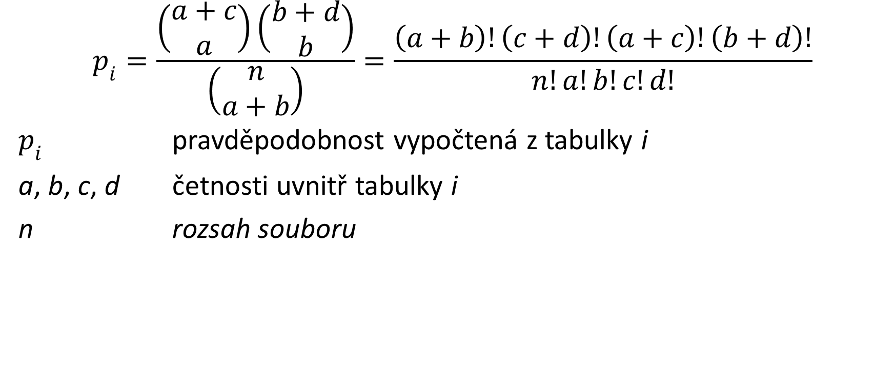
Vzorec pro výpočet pravděpodobnosti
$$p_{i}=\frac{\left(\begin{matrix}a+c \\ a\end{matrix}\right)\left(\begin{matrix}b+d \\ b\end{matrix}\right)}{\left(\begin{matrix}n \\ a+b\end{matrix}\right)}=\frac{\left(a+b\right)!\left(c+d\right)!\left(a+c\right)!\left(b+d\right)!}{n!a!b!c!d!}$$
$p_{i}$ pravděpodobnost vypočtená z tabulky i
a, b, c, d četnosti uvnitř tabulky i
n rozsah souboru

Slide 7
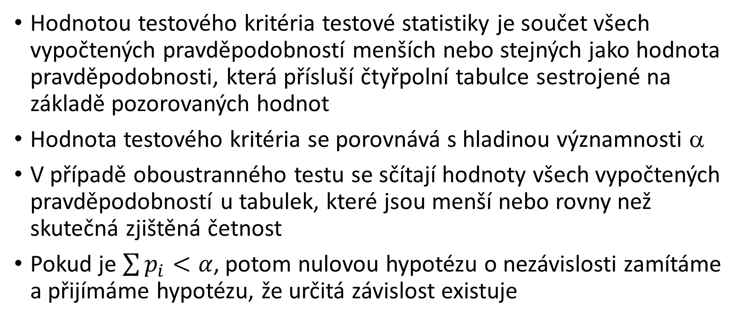
Hodnota testového kritéria
Hodnotou testového kritéria testové statistiky je součet všech vypočtených pravděpodobností menších nebo stejných jako hodnota pravděpodobnosti, která přísluší čtyřpolní tabulce sestrojené na základě pozorovaných hodnot
Hodnota testového kritéria se porovnává s hladinou významnosti α
V případě oboustranného testu se sčítají hodnoty všech vypočtených pravděpodobností u tabulek, které jsou menší nebo rovny než skutečná zjištěná četnost
Pokud je $\sum{p_{i}<α}$, potom nulovou hypotézu o nezávislosti zamítáme a přijímáme hypotézu, že určitá závislost existuje

Slide 8
Příklad 1
Skupina 1 a 2, znak 1 a 2, zkoumáme závislost mezi skupinami a znaky
Hladina významnosti 5 %
Ze získaných dat vytvoříme čtyřpolní tabulku
 | Znak 1 | Znak 2 | Součet
Skupina 1 | 2 | 5 | 7
Znak 2 | 3 | 2 | 5
Součet | 5 | 7 | 12

Slide 9
Z této tabulky vybereme hodnotu 2 (skupina 1, znak 1) a od hodnoty 2 postupně odečítáme 1 a po té přičítáme hodnotu 1
Ostatní hodnoty doplňujeme tak, aby součet okrajových četností zůstal stejný
Dostaneme následující tabulky:
 | Znak 1 | Znak 2 | Součet
Skupina 1 | 0 | 7 | 7
Znak 2 | 5 | 0 | 5
Součet | 5 | 7 | 12
 | Znak 1 | Znak 2 | Součet
Skupina 1 | 4 | 3 | 7
Znak 2 | 1 | 4 | 5
Součet | 5 | 7 | 12
 | Znak 1 | Znak 2 | Součet
Skupina 1 | 1 | 6 | 7
Znak 2 | 4 | 1 | 5
Součet | 5 | 7 | 12
 | Znak 1 | Znak 2 | Součet
Skupina 1 | 5 | 2 | 7
Znak 2 | 0 | 5 | 5
Součet | 5 | 7 | 12
 | Znak 1 | Znak 2 | Součet
Skupina 1 | 3 | 4 | 7
Znak 2 | 2 | 3 | 5
Součet | 5 | 7 | 12

Slide 10
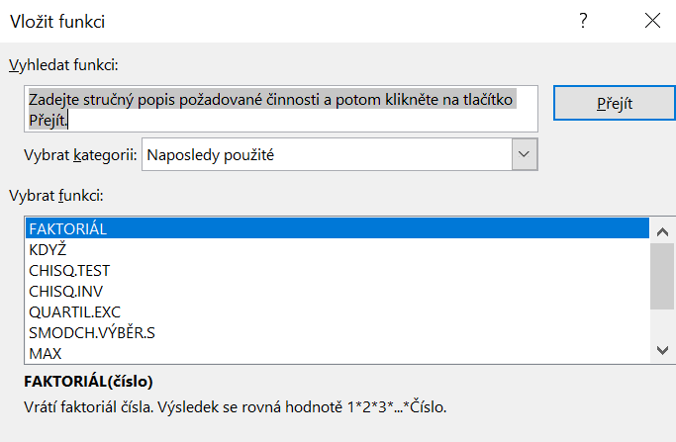
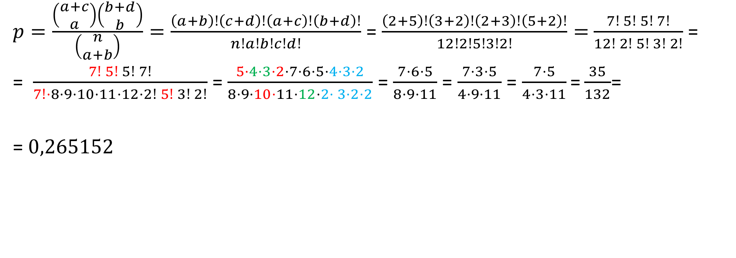
 | Znak 1 | Znak 2 | Součet
Skupina 1 | 2 | 5 | 7
Znak 2 | 3 | 2 | 5
Součet | 5 | 7 | 12
$p=\frac{\left(\begin{matrix}a+c \\ a\end{matrix}\right)\left(\begin{matrix}b+d \\ b\end{matrix}\right)}{\left(\begin{matrix}n \\ a+b\end{matrix}\right)}=\frac{\left(a+b\right)!\left(c+d\right)!\left(a+c\right)!\left(b+d\right)!}{n!a!b!c!d!}$ = $\frac{\left(2+5\right)!\left(3+2\right)!\left(2+3\right)!\left(5+2\right)!}{12!2!5!3!2!}=$ $\frac{7! 5! 5! 7!}{12! 2! 5! 3! 2!}$ =
= $\frac{7! 5! 5! 7!}{7!·8·9·10·11·12·2! 5! 3! 2!}$ = $\frac{5·4·3·2·7·6·5·4·3·2}{8·9·10·11·12·2· 3·2·2}$ = $\frac{7·6·5}{8·9·11}$ = $\frac{7·3·5}{4·9·11}$ = $\frac{7·5}{4·3·11}\text{=}\frac{35}{132}$=
= $0,265152$

Slide 11
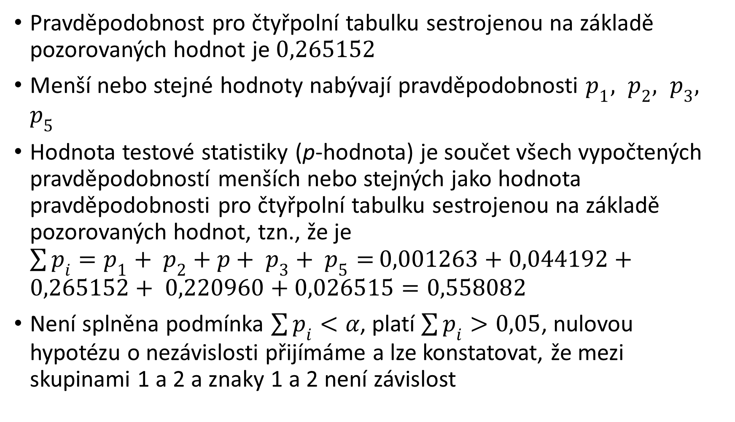
Pravděpodobnost pro čtyřpolní tabulku sestrojenou na základě pozorovaných hodnot je $0,265152$
Menší nebo stejné hodnoty nabývají pravděpodobnosti $p_{1}, p_{2}, p_{3}, p_{5}$
Hodnota testové statistiky (p-hodnota) je součet všech vypočtených pravděpodobností menších nebo stejných jako hodnota pravděpodobnosti pro čtyřpolní tabulku sestrojenou na základě pozorovaných hodnot, tzn., že je $\sum{p_{i}=p_{1}+ p_{2}+p+ p_{3}+ p_{5}=}0,001263+0,044192+0,265152+ 0,220960+0,026515=0,558082$
Není splněna podmínka $\sum{p_{i}<α}$, platí $\sum{p_{i}>0,05}$, nulovou hypotézu o nezávislosti přijímáme a lze konstatovat, že mezi skupinami 1 a 2 a znaky 1 a 2 není závislost

Slide 12
p-hodnota
p-hodnota je nejmenší hladina významnosti, při které ještě zamítneme nulovou hypotézu
p-hodnota je pravděpodobnost, že při platnosti nulové hypotézy nabývá testová statistika své stávající hodnoty anebo hodnot ještě extrémnějších (nepříznivějších vůči nulové hypotéze)
p-hodnota je pravděpodobnost, s jakou bychom mohli obdržet pozorovaná data nebo data stejné, či ještě více odporující nulové hypotéze, za předpokladu, že je nulová hypotéza pravdivá. Čím menší je p, tím neudržitelnější čili méně důvěryhodná je nulová hypotéza

Slide 13
Generování všech možných variant tabulky četností je poměrně pracné, ale existuje řada programů, kde stačí zadat hodnoty zjištěných četností do tabulky a výsledkem je hodnota testové statistiky
Příkladem vhodného programu je odkaz na http://www.langsrud.com/fisher.htm
Aplikaci, která umožnuje zobecnění na kontingenční tabulku max 2x5 https://quantitativeskills.com/sisa/statistics/fiveby2.htm

Slide 14
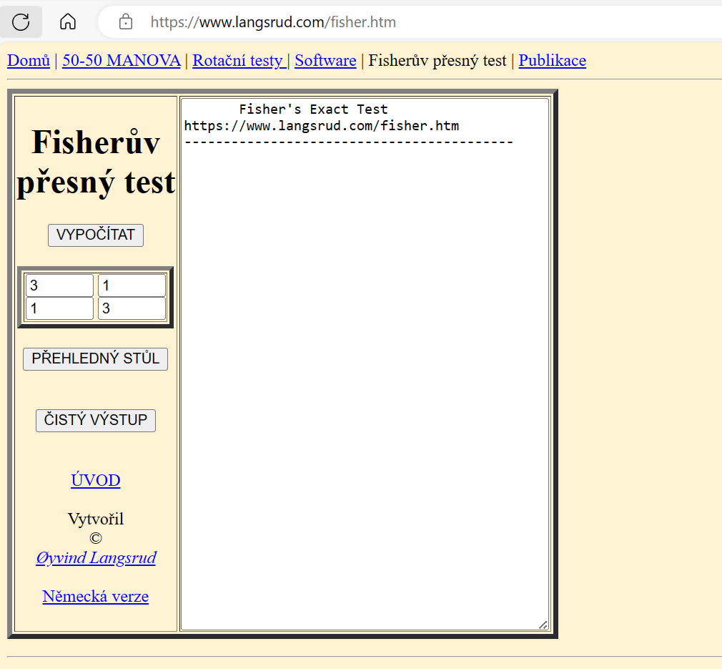

Slide 15
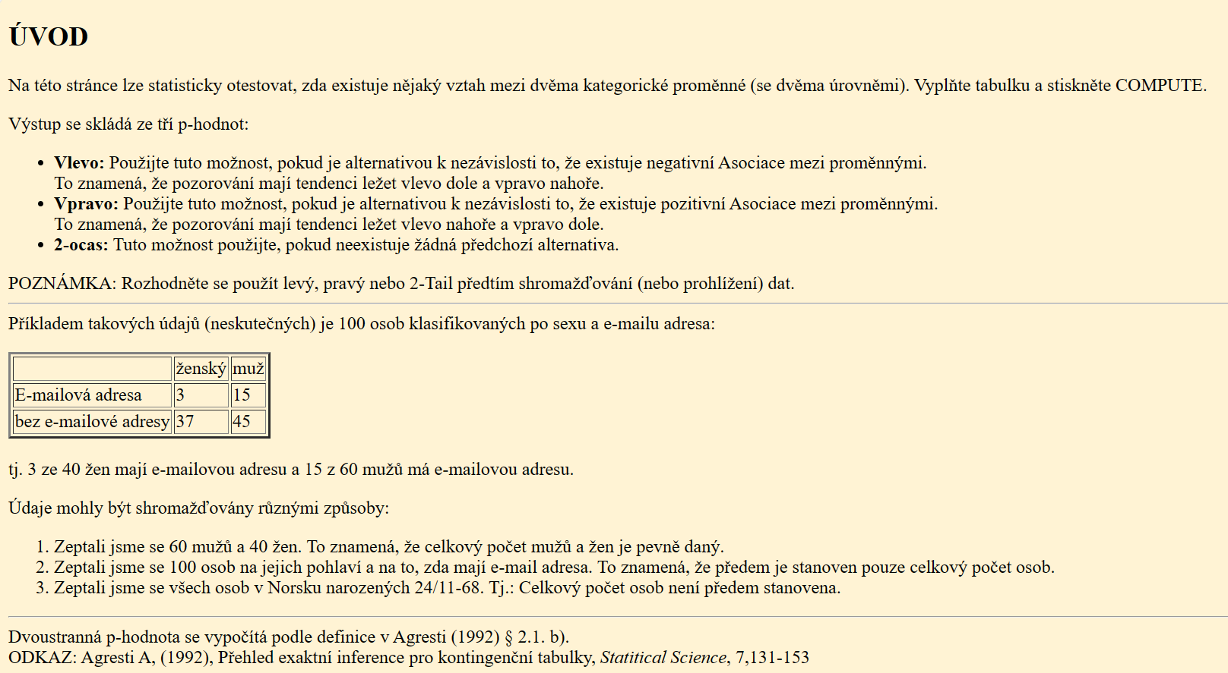

Slide 16
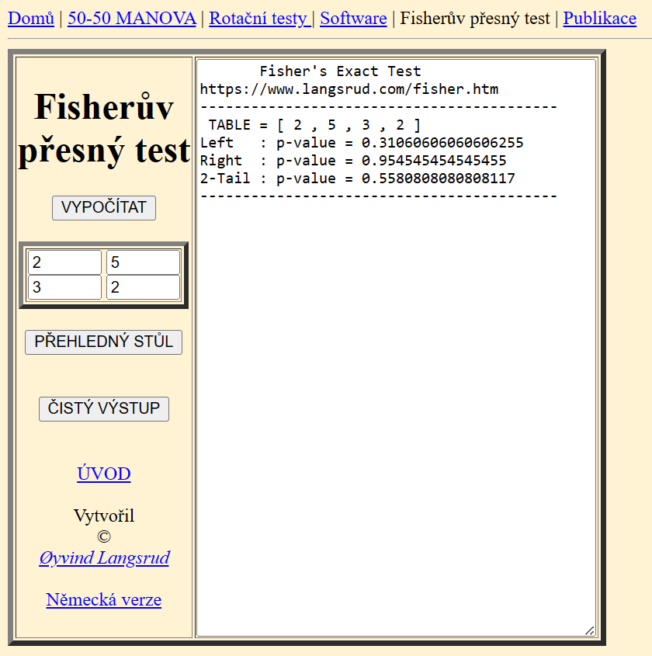

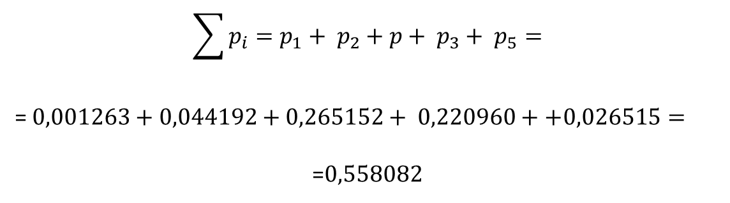
 | Znak 1 | Znak 2 | Součet
Skupina 1 | 2 | 5 | 7
Znak 2 | 3 | 2 | 5
Součet | 5 | 7 | 12
$$\sum{p_{i}=p_{1}+ p_{2}+p+ p_{3}+ p_{5}=}$$
= $0,001263+0,044192+0,265152+ 0,220960+$ $+0,026515=$
=$0,558082$

Slide 17
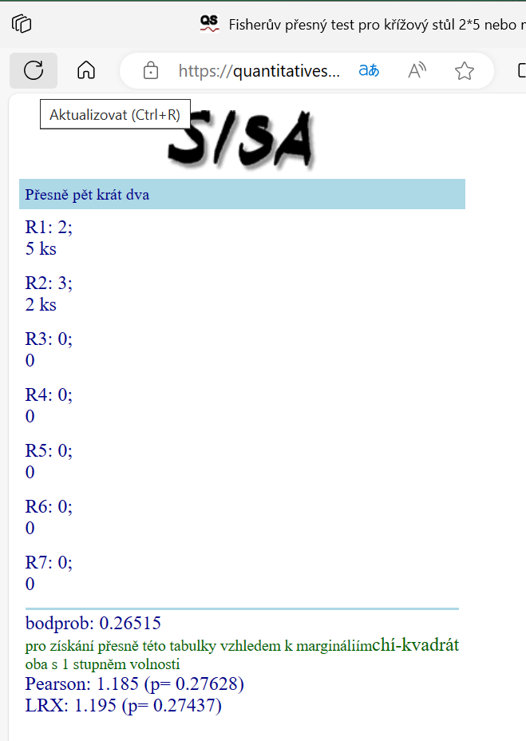
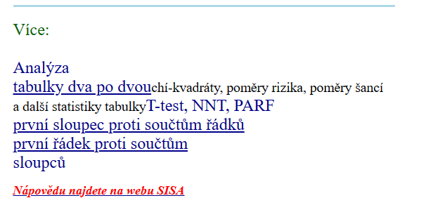
Tabulka 2x2

Slide 18
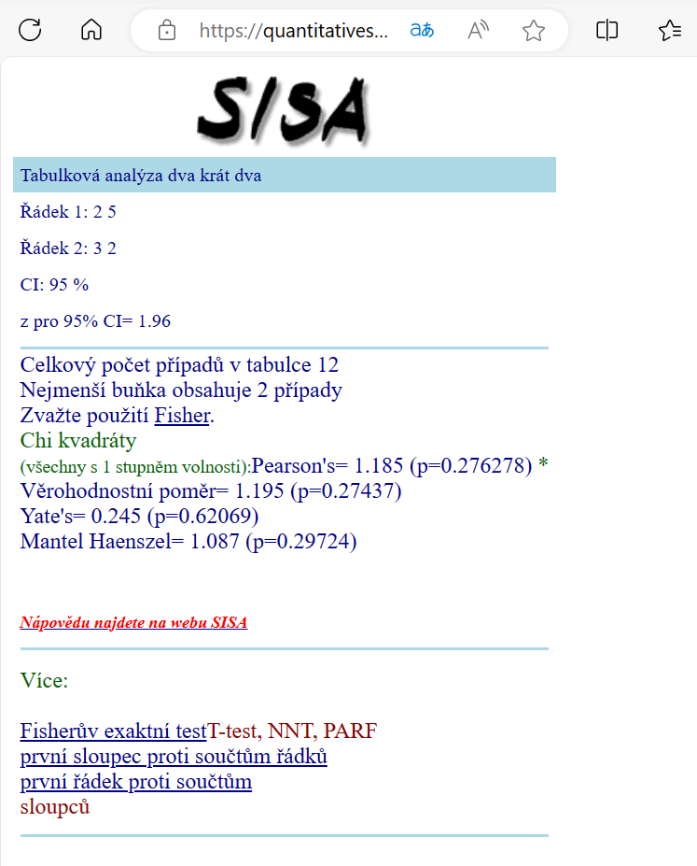
Fisherův exaktní test

Slide 19
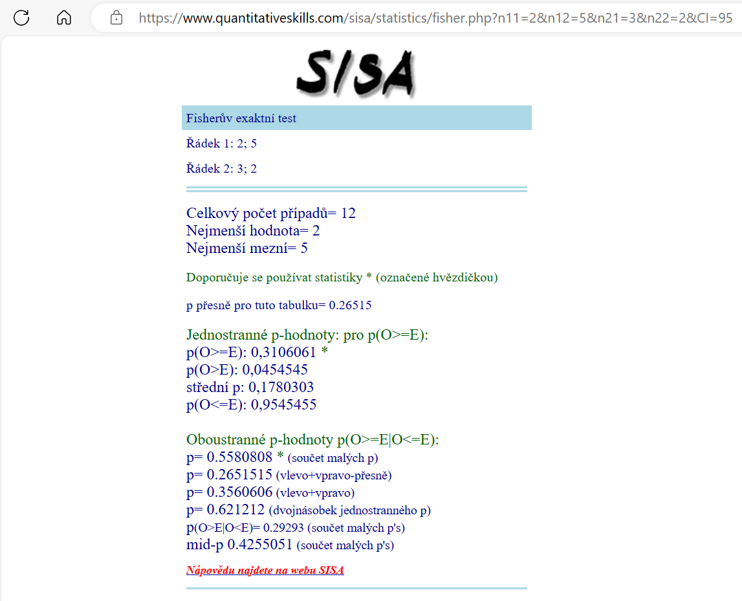
Výpočet byl
p = 0,558082

Slide 20
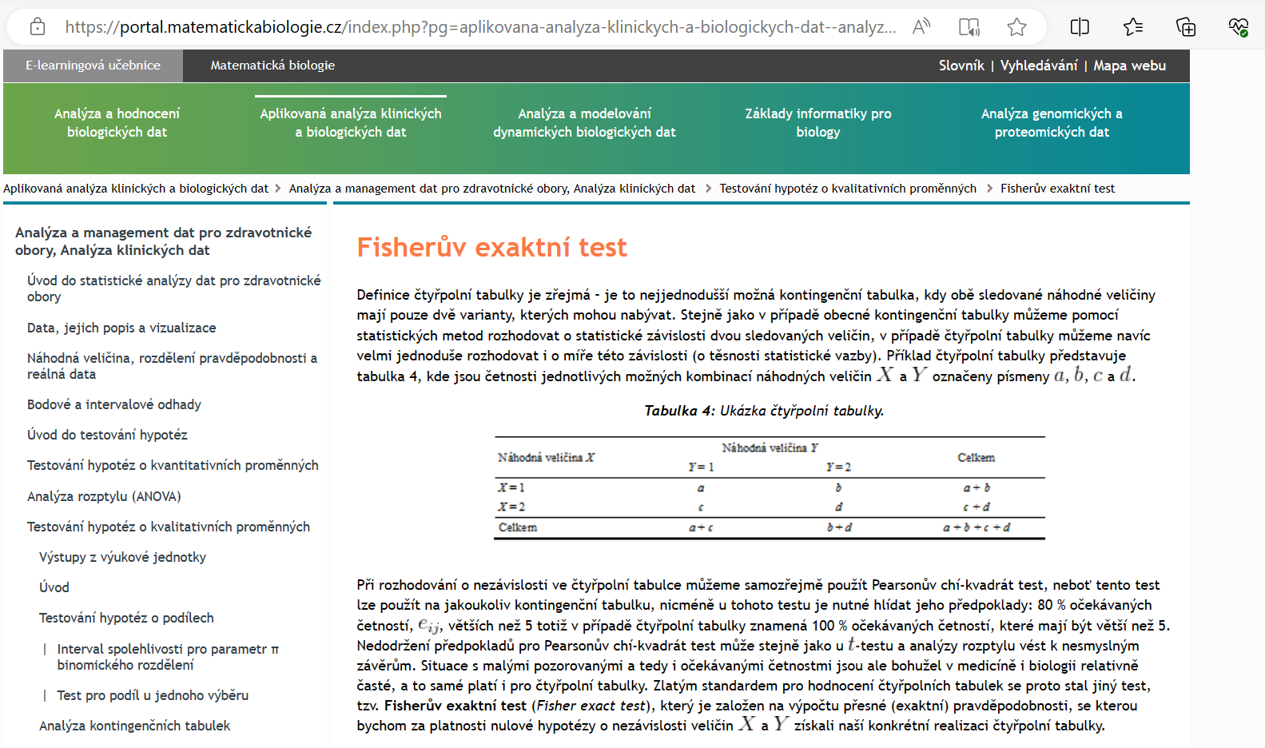
Příklad 2
http://portal.matematickabiologie.cz/index.php?pg=aplikovana-analyza-klinickych-a-biologickych-dat--analyza-a-management-dat-pro-zdravotnicke-obory--testovani-hypotez-o-kvalitativnich-promennych--fisheruv-exaktni-test

